Slide 1
上次课程内容回顾
一、二义性与二义性的消除
  造成二义性的原因－文法符号缺乏明确的优先级和结合性
  消除二义性的方法：
    改写二义文法为无二义文法
    为文法符号规定优先级和结合性
    改变语言的结构或书写方式
二、语言与文法的分类
  正规式、CFG、CSG
  从计数问题看三者之间的关系

Slide 2
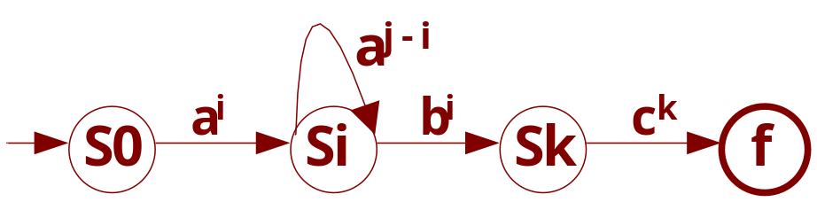
计数问题
L3={a^{n}b^{n}c^{n}|n≥1} CSL
L3'={a^{m}b^{m}c^{n}|m,n≥1} CFL
L3''={a^{k}b^{m}c^{n}|k，m，n≥1}正规集
S→AC A→aAb|ab C→cC|c
a⁺b⁺c⁺
命题：L3'不是正规集，因为构造不出可以识别L3'的DFA。 ■
证明：（反证）
假设L3'是正规集，则可构造n个状态的DFA D，它接受L3'；
考察D读完ε，a，aa，...，a^{n}，分别到达S0，S1，...，Sn，共有n+1个状态。
根据鸽巢原理，序列中至少有两个状态相同，设Si=Sj（j>i），因为a^{i}b^{i}c^{k}∈L3'
所以存在路径a^{i}b^{i}c^{k}。
但是D中也有路径a^{j}b^{i}c^{k}，矛盾。故L3'不是正规集。 ■

Slide 3
3.3.3 形式语言与自动机简介
定义3.8 若文法G=(N，T，P，S)的每个产生式α→β中，均有α∈(N∪T)*，且至少含有一个非终结符，β∈(N∪T)*，则称G为0型文法。
对0型文法施加以下第i条限制，即得到i型文法。
  G的任何产生式α→β（S→ε除外）满足|α|≤|β|；
  G的任何产生式形如A→β，其中A∈N，β∈(N∪T)*；
  G的任何产生式形如A→a或者A→aB(或者A→Ba)，其中A和B∈N，a∈T。 ■
文法、语言与自动机
文 法 | 语 言 | 自 动 机
短语文法 (0型) | 短语结构语言 | 图灵机
CSG (1型) | CSL | 线性界线自动机
CFG (2型) | CFL | 下推自动机
正规文法 (3型) | 正规集 | 有限自动机

Slide 4
3.3.3 形式语言与自动机简介（续）
再考察L3：
L3={a^{n}b^{n}c^{n}|n≥1}
L3'={a^{m}b^{m}c^{n}|m,n≥1} （S→AC A→aAb|ab C→cC|c）
L3''={a^{k}b^{m}c^{n}|k，m，n≥1} （a⁺b⁺c⁺ ）
例3.15 L3可用下述CSG描述：
S→aSBC (1)
S→aBC (2)
CB→BC (3)
aB→ab (4)
bB→bb (5)
bC→bc (6)
cC→cc (7)
句子a^{k}b^{k}c^{k} 的推导：
S =>...=> a^{k-1}S(BC)^{k-1} (by 1)
=> a^{k}(BC)^{k} (by 2)
=>...=> a^{k}B^{k}C^{k} (by 3)
=> a^{k}bB^{k-1}C^{k} (by 4)
=>...=> a^{k}b^{k}C^{k} (by 5)
=> a^{k}b^{k}cC^{k-1} (by 6)
=>...=> a^{k}b^{k}c^{k} (by 7)
结论：CSG、CFG、正规式能力递减
但是：能力越强的文法，其文法的设计和自动机的构造越困难
因此：语法分析仅用到CFG（除特别指出，文法即指CFG ）

Slide 5
3.4 自上而下语法分析
3.4.1 自上而下分析的一般方法
用推导的方法分析输入序列（记号流）：
对任何一个输入序列ω，从S开始进行最左推导，直到得到一个合法的句子或发现一个非法结构。
在推导的过程中，从左到右扫描输入序列，并试图用一切可能的方法，自上而下建立它的分析树。
自上而下分析是一种试探的过程，是反复使用不同产生式谋求与输入序列匹配的过程。

Slide 6
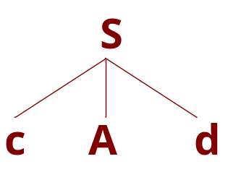


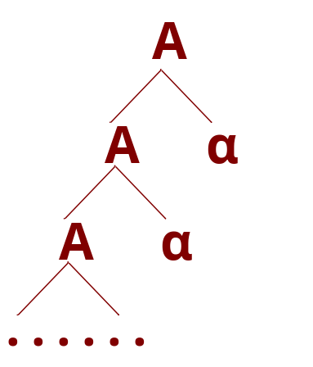
3.4.1 自上而下分析的一般方法（续1）
例3.20 用下述文法分析输入序列ω=cad：
S → cAd
A → ab
| a
问题：
  若有A→αβ₁|αβ₂，(公共左因子)，则会虚假匹配和大量回溯；造成分析效率低、语义动作难以恢复、以及出错位置的报告不确切等。
  若有A→Aα，(左递归)，则死循环使分析无法进行下去。
重写文法：
  消除左递归，以避免陷入死循环；
  提取左因子，以避免回溯。

Slide 7
3.4.2 消除左递归
定义3.9 若文法G中的非终结符A，对某个文法符号序列α存在推导A=⁺>Aα，则称G是左递归的。若G中有形如A→Aα的产生式，则称该产生式对A直接左递归。 ■
<1> 消除文法的直接左递归
考虑： A→Aα|β 产生的语言：βα*
替换为：A→βA'
A'→αA'|ε 消除了一个直接左递归

Slide 8
<1> 消除文法的直接左递归(续1)
算法3.1 消除直接左递归
输入 G中所有的A产生式(含直接左递归)
输出 等价的不含直接左递归的G'
方法 首先，整理A产生式为如下形式：
A→ Aα₁|Aα₂|...|Aα_{m}|β₁|β₂|...|β_{n}
其中α_{i}非空，β_{j}均不以A开始。然后用下述产生式代替A产生式：
A → β₁ A' |β₂ A' | ...|β_{n} A'
A'→ α₁ A' | α₂ A' | ... | α_{m} A' |ε ■
若α_{i}为空，则形成一个有环的A产生式

Slide 9
<1> 消除文法的直接左递归(续1)
例3.17 用算法3.1消除算术表达式文法的直接左递归：
E→E+T|T
T→T*F|F (G3.4)
F→(E)|-F|id
E →TE' (1)
E'→+TE'|ε (2) (G3.4')
T →FT' (3)
T'→*FT'|ε (4)
F →(E) |-F|id (5)..(7)
替换： A→Aα|β
为： A →βA'
A'→αA'|ε
关键：将实际文法符号对应到A、α和β
具体到E产生式： E +T|T
A α β

Slide 10
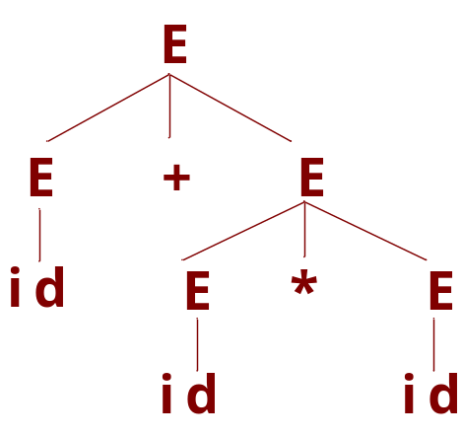
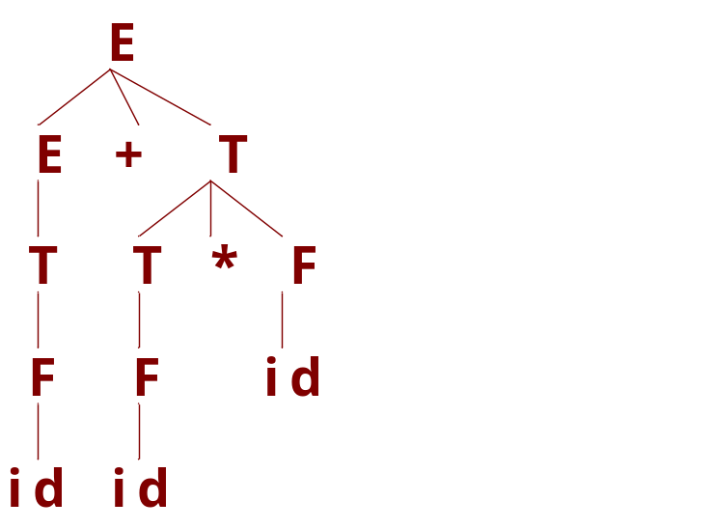
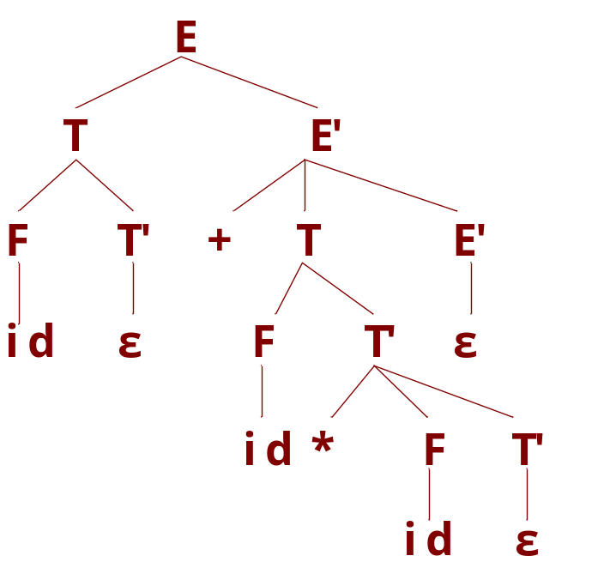
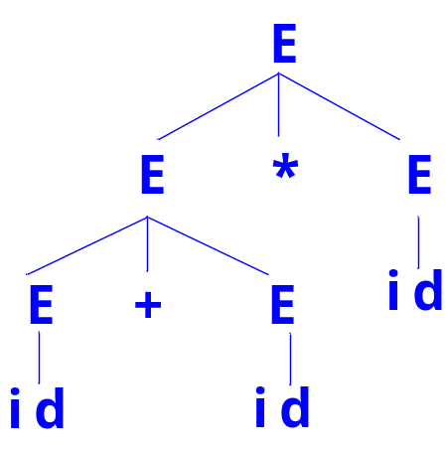
<1> 消除文法的直接左递归(续2)
输入序列：id+id*id
E →TE' (1)
E'→+TE'|ε (2)
T →FT' (3)
T'→*FT'|ε (4)
F →(E) |-F|id (5)..(7)
(G3.4')
E→E+T|T
T→T*F|F
F→(E)|-F|id
(G3.4)
E→E+E|E*E
|(E)|-E|id
(G3.2)
What a mess!
改写的代价

Slide 11
<2> 消除文法的左递归
文法：S→Aa|b A→Ac|Sd|ε
S左递归(但不是直接左递归)
因为：S=>Aa=>Sda
算法3.2 消除左递归
输入 无回路文法G
输出 无左递归的等价文法G'
方法 将非终结符合理排序：A1，A2，...，An;
for i in 2..n
loop for j in 1..i-1
loop
end loop;
end loop; ■
用Aj→δ1|δ2|...|δk的右部
替换每个形如Ai→Ajγ产生式中的Aj,
得到新产生式：Ai→δ1γ|δ2γ|...|δkγ;
消除Ai产生式中的直接左递归;
核心思想：将不是直接左递归的非终结符右部展开到其他产生式中
+
=>
注意：若G产生句子的过程中出现A A的推导，则无法消除左递归

Slide 12
<2> 消除文法的左递归（续1）
核心思想：将不是直接左递归的符号用其右部展开到其他产生式
关键步骤：合理排序非终结符：A1，A2，...，An;
用Aj→δ1|δ2|...|δk右部替换Ai→Ajγ中的Aj
得到Ai→δ1γ|δ2γ|...|δkγ;
消除Ai产生式中的直接左递归;
例3.18 用算法3.2消除文法S→Aa|b A→Ac|Sd|ε中的左递归。
① 将S的右部展开在A中，得到：
A→Ac|Aad|bd|ε
② 消除新产生式中的直接左递归，得到：
S→ Aa | b
A→ bdA' | A' (G3.8')
A'→ cA' | adA' | ε

Slide 13
3.4.3 提取左因子
S → cAd
A → ab | a
公共前缀：A → αβ₁|αβ₂
当不确定用A产生式的哪个候选项替换A时，可以重写A产生式来推迟这种决定，直到看见足够的输入，能正确决定所需选择为止。
这一过程被称为提取左因子，它类似于有限自动机的确定化。
将： A → αβ₁|αβ₂
替换为： A →αA' A'→β₁|β₂
它等价于： A →α(β₁|β₂ )
（对照算术表达式中的提取公因式）

Slide 14
3.4.3 提取左因子（续1）
算法3.3 提取文法的左因子
输入 文法G
输出 等价的无左因子文法G'
方法 重复下述过程，直到所有A产生式候选项中不再有公共前缀
重排A产生式：A→αβ1|αβ2| ...|αβn|γ；
并用 A→αA'|γ
和 A'→β1|β2| ...|βn取代原A产生式。 ■
例3.20 考察悬空else文法：S→iCtS|iCtSeS|a C→b
用算法3.3提取左因子，得到如下文法：
S→iCtSS'|a
S'→eS|ε
C→b
既有左递归又含左因子？
先消除左递归。
（为什么？）

Slide 15
3.4.4 递归下降分析
直接以程序的方式模拟产生式产生语言的过程；
每个产生式对应一个子程序，产生式右边的非终结符对应子程序调用，终结符则与输入序列匹配；
它对文法的限制是不能有公共左因子和左递归；
它是一种非形式化的方法，只要能写出子程序，用什么样的方法和步骤均可。

Slide 16
稳妥的笨方法：
构造文法的状态转换图并且化简；
将转换图转化为EBNF表示；
从EBNF构造子程序。
<1> 构造状态转换图且化简
消除左递归后的等价文法:
L →E;L|ε
E →TE'
E'→+TE'|-TE'|ε
T →FT'
T'→*FT'|/FT'| mod FT'|ε
F →(E)|id|num
递归下降分析的文法：
L→E;L|ε
E→E+T|E-T|T
T→T*F|T/F|T mod F|F
F→(E)|id|num

Slide 17

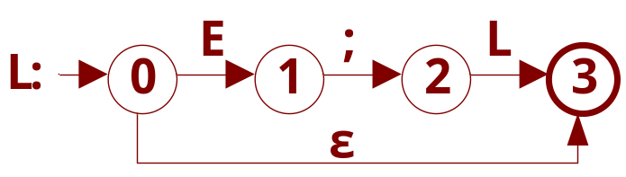
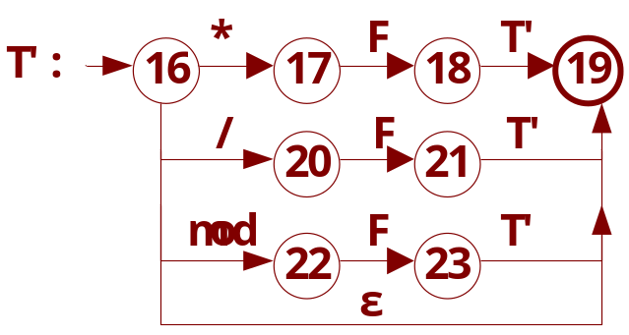
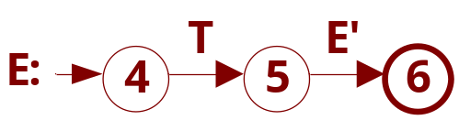
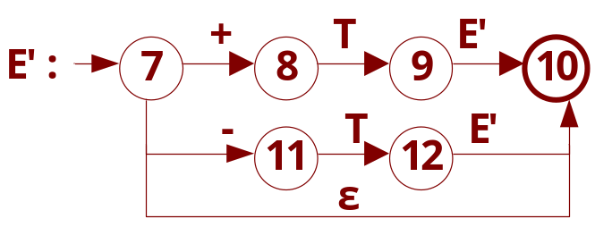
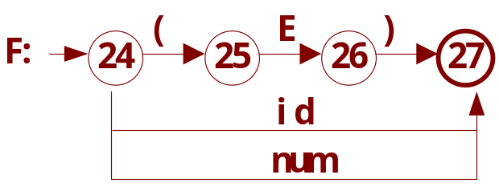
文法的状态转换图 ：
L →E;L|ε
E →TE'
E'→+TE'|-TE'|ε
T →FT'
T'→*FT'|/FT'
|mod FT'|ε
F →(E)|id|num
每个非终结符对应一个状态转换图：
为非终结符A建立一个初态和一个终态；
为A→X1X2...Xn构造从初态到终态的路径，边标记为X1，X2，...，Xn。
根据识别同一集合的原则，化简转换图。
文法状态转换图：

Slide 18
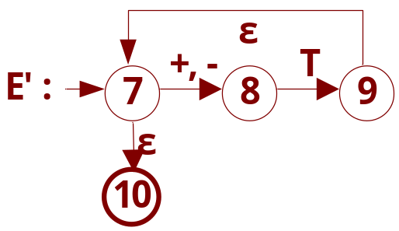
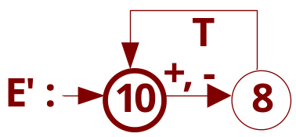
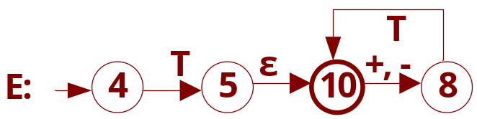
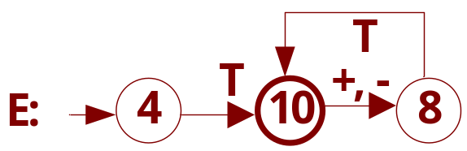
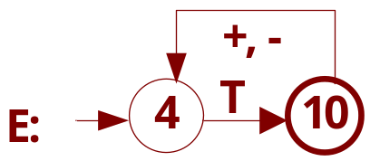
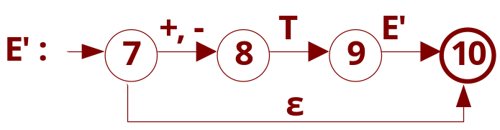
状态图的化简：
2. 转向E'的初态：
标记为A的边可等价为标记ε的边转向A转换图的初态；
ε边连接的两个状态可以合并；
标记相同的路径可以合并；
不可区分的状态可以合并。
3. 合并ε连接的节点：
化简E产生式：
4. 将E'的转换图代入E ：
5.合并ε连接的节点：
6.合并不可区分状态：
1. 合并路径：

Slide 19
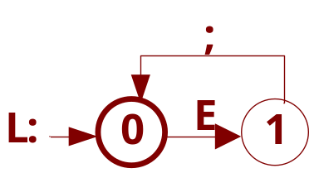
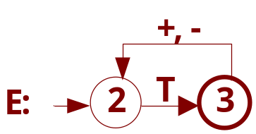
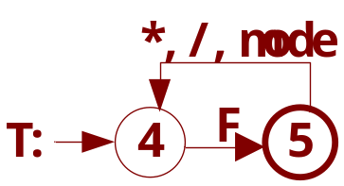
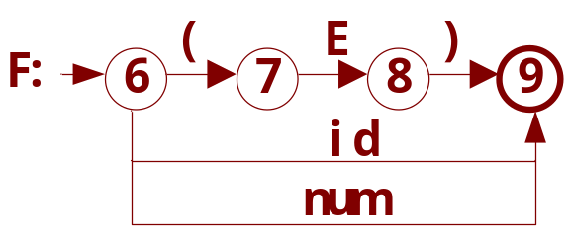
状态图的化简（续1）
最终全部化简的转换图：
<2> 文法的扩展BNF（EBNF）表示
① { }：重复0或若干次（while）
② [ ]：可选择（if或while）
③ |：括弧( )之内的或关系（case）
④ ( )：改变运算的优先级和结合性
EBNF表示：
L → { E; }
E → T { (+|-) T }
T → F { (*|/|mod) F }
F → ( E ) | id | num
（F无需化简，为什么？）
Notes:
有些编译工具直接借用正规式的方式说明EBNF，如ANTLR

Slide 20
<3> 递归下降子程序
L → { E; }
E → T { (+|-) T }
T → F { (*|/|mod) F }
F → ( E ) | id | num
procedure L is
begin
lookahead := lexan；
while (lookahead/=eof)loop E; match(';'); end loop;
end L;
procedure F is
begin
case lookahead is
'(' : match('('); E; match(')');
id : match(id);
num : match(num);
others : error("syntax error2");
end case;
end F;
procedure E is
begin
T;
while lookahead∈(+|-)
loop match(lookahead);
T;
end loop;
end E;

Slide 21
<3> 递归下降子程序（续）
再看左递归问题：
若存在产生式E → E + id，则E的递归下降子程序如下：
procedure E is
begin E; match('+'); match(id);
end E;
此程序永不停机。
#include <iostream.h>
const int id=0;
void match(int x){};
void E()
{ cout << "match E" << endl;
E();
match('+'); match(id);
cout << "match + and id" << endl; // 永远不执行
}
void main(){ E();}
同样，文法中的公共左因子也会给递归下降分析造成困难。
结束（第九次课）

Slide 22
上次课程内容回顾
形式语言与自动机简介
自上而下分析的一般方法：自上而下(用推导的方法建立分析树)、从左到右(扫描输入序列)；
自上而下分析对文法的限制：不能有左递归和左因子
消除左递归：
  左递归与直接左递归（定义3.9）
  基本公式（替换A→Aα|β为A →βA' A'→αA'|ε）
  消除直接左递归（算法3.1）和消除左递归（算法3.2）
提取左因子：合并公共前缀（算法3.3）
递归下降分析（一个非终结符是一个子程序）

Slide 23
3.4.4 递归下降分析
直接以程序的方式模拟产生式产生语言的过程；
每个产生式对应一个子程序，产生式右边的非终结符对应子程序调用，终结符则与输入序列匹配；
它对文法的限制是不能有公共左因子和左递归；
它是一种非形式化的方法，只要能写出子程序，用什么样的方法和步骤均可。

Slide 24
稳妥的笨方法：
构造文法的状态转换图并且化简；
将转换图转化为EBNF表示；
从EBNF构造子程序。
<1> 构造状态转换图且化简
消除左递归后的等价文法:
L →E;L|ε
E →TE'
E'→+TE'|-TE'|ε
T →FT'
T'→*FT'|/FT'| mod FT'|ε
F →(E)|id|num
递归下降分析的文法：
L→E;L|ε
E→E+T|E-T|T
T→T*F|T/F|T mod F|F
F→(E)|id|num

Slide 25
文法的状态转换图 ：
L →E;L|ε
E →TE'
E'→+TE'|-TE'|ε
T →FT'
T'→*FT'|/FT'
|mod FT'|ε
F →(E)|id|num
每个非终结符对应一个状态转换图：
为非终结符A建立一个初态和一个终态；
为A→X1X2...Xn构造从初态到终态的路径，边标记为X1，X2，...，Xn。
根据识别同一集合的原则，化简转换图。
文法状态转换图：

Slide 26
状态图的化简：
2. 转向E'的初态：
标记为A的边可等价为标记ε的边转向A转换图的初态；
ε边连接的两个状态可以合并；
标记相同的路径可以合并；
不可区分的状态可以合并。
3. 合并ε连接的节点：
化简E产生式：
4. 将E'的转换图代入E ：
5.合并ε连接的节点：
6.合并相同路径：
1. 合并路径：

Slide 27
状态图的化简（续1）
最终全部化简的转换图：
<2> 文法的扩展BNF（EBNF）表示
① { }：重复0或若干次（while）
② [ ]：可选择（if或while）
③ |：括弧( )之内的或关系（case）
④ ( )：改变运算的优先级和结合性
EBNF表示：
L → { E; }
E → T { (+|-) T }
T → F { (*|/|mod) F }
F → ( E ) | id | num
（F无需化简，为什么？）

Slide 28
<3> 递归下降子程序
L → { E; }
E → T { (+|-) T }
T → F { (*|/|mod) F }
F → ( E ) | id | num
procedure L is
begin
lookahead := lexan；
while (lookahead/=eof)loop E; match(';'); end loop;
end L;
procedure F is
begin
case lookahead is
'(' : match('('); E; match(')');
id : match(id);
num : match(num);
others : error("syntax error2");
end case;
end F;
procedure E is
begin
T;
while lookahead∈(+|-)
loop match(lookahead);
T;
end loop;
end E;

Slide 29
<3> 递归下降子程序（续）
再看左递归问题：
若存在产生式E → E + id，则E的递归下降子程序如下：
procedure E is
begin E; match('+'); match(id);
end E;
此程序永不停机。
#include <iostream.h>
const int id=0;
void match(int x){};
void E()
{ cout << "match E" << endl;
E();
match('+'); match(id);
cout << "match + and id" << endl; // 永远不执行
}
void main(){ E();}
同样，文法中的公共左因子也会给递归下降分析造成困难。

Slide 30
上次课程内容回顾
自上而下分析的一般方法：自上而下(用推导的方法建立分析树)、从左到右(扫描输入序列)；
自上而下分析对文法的限制：不能有左递归和左因子
消除左递归：
  左递归与直接左递归（定义3.9）
  基本公式（替换A→Aα|β为A →βA' A'→αA'|ε）
  消除直接左递归（算法3.1）和消除左递归（算法3.2）
提取左因子：合并公共前缀（算法3.3）
递归下降分析（一个非终结符是一个子程序）
  文法的EBNF表示
  EBNF与程序的对应关系

Slide 31
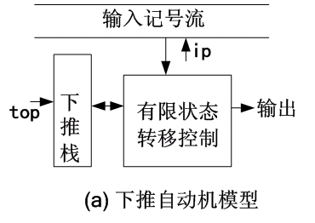
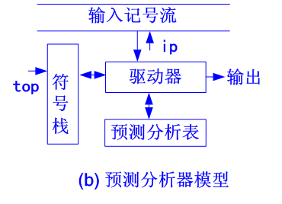
3.4.5 预测分析器
3.4.5.1 非递归预测分析器的工作模式
预测分析器的核心概念：
分析方法：格局与格局变换
分析表+驱动器（模拟算法）
预测分析表的构造
LL（文法、语言、分析器）
Notes:
此节课前需要将：文法、分析表、算法（或格局变换的4个动作）抄写在黑板上。
讲完这些内容之后，手工推导句子：id+id*id。
问题：软件学院的教室黑板不够大。

Slide 32
<1> 预测分析表
L→E;L|ε
E→E+T|E-T|T
T→T*F|T/F|T mod F|F
F→(E)|id|num
文法：
L →E;L|ε
E →TE' E'→+TE'|-TE'|ε
T →FT' T'→*FT'|/FT'|mod FT'|ε
F →(E)|id|num
分析表(M[A, a])：
 | id | num | + | - | * | / | mod | ( | ) | ; | #
L | E;L | E;L |  |  |  |  |  | E;L |  |  | ε
E | TE' | TE' |  |  |  |  |  | TE'
E' |  |  | +TE' | -TE' |  |  |  |  | ε | ε
T | FT' | FT' |  |  |  |  |  | FT'
T' |  |  | ε | ε | *FT' | /FT' | mod FT' |  | ε | ε
F | id | num |  |  |  |  |  | (E)
M[A, a]的内容：若当前栈顶是非终结符A，下一输入终结符是a，则M[A, a]指示下一步动作。 构造

Slide 33
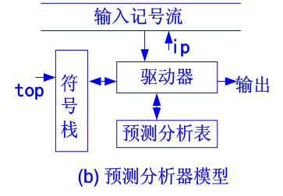
<2> 工作方式
放幻灯的方式：
每张“幻灯片”称为一个格局。
分析从某个初始格局开始，经过一系列的格局变化，最终到达接收格局，表明分析成功；
或者到达出错格局，表明发现一个语法错误。
格局：格局是一个三元组
（栈内容，当前剩余输入，改变格局的动作）
^top ^ip
改变格局的动作：
① 匹配终结符：若^top=^ip(但≠#)，则pop且next(ip)；
② 展开非终结符：
若^top= X且M[X,^ip]=α(X→α)，则pop且push(α)；
③ 报告分析成功：若^top=^ip=#，则分析成功并结束；
④ 报告出错：其它情况，调用错误恢复例程。

Slide 34
<3> 驱动器算法
算法3.4 非递归的预测分析
输入 输入序列ω和文法G的预测分析表M
输出 若ω∈L(G)，得到ω的一个最左推导；否则指出一个错误
方法 初始格局为: （#S，ω#，分析器的第一个动作）
令ip指向ω#中的第一个终结符，top指向S;
loop x:=top^; a:=ip^;
exit when x=# and a=#; -- 分析成功
end loop; ■
if x ∈ T
then if x=a
then pop(x); next(ip); -- 匹配终结符
else error(1); -- 出错：栈顶终结符不是a
end if;
else if M[x, a] = X→Y1Y2...Yk
then pop(X); push(YkYk-1...Y2Y1);--展开产生式
else error(2); -- 出错：产生式不匹配
end if;
end if;

Slide 35
<4> 用预测分析器分析句子
id+id*id;
loop x := top^; a := ip^;
if x ∈ T
then if x=a
then pop(x); next(ip); -- 匹配终结符
else error(1); -- 出错：栈顶终结符不是a
end if;
else if M[x, a] = X→Y1Y2...Yk
then pop(X); push(YkYk-1...Y2Y1);--展开产生式
else error(2); -- 出错：产生式不匹配
end if;
end if;
exit when x=#; -- 分析成功
end loop;
 | id | num | + | - | * | / | mod | ( | ) | ; | #
L | E;L | E;L |  |  |  |  |  | E;L |  |  | ε
E | TE' | TE' |  |  |  |  |  | TE'
E' |  |  | +TE' | -TE' |  |  |  |  | ε | ε
T | FT' | FT' |  |  |  |  |  | FT'
T' |  |  | ε | ε | *FT' | /FT' | mod FT' |  | ε | ε
F | id | num |  |  |  |  |  | (E)
Notes:
此处分析过程应板书。

Slide 36
<4> 用预测分析器分析句子（续）
栈 当前剩余输入 动作
#L id+id*id;# pop(L), push(E;L) (L→E;L)
#L;E id+id*id;# pop(E), push(TE') (E→TE')
#L;E'T id+id*id;# pop(T), push(FT') (T→FT')
#L;E'T'F id+id*id;# pop(F), push(id) (F→id)
#L;E'T'id id+id*id;# pop(id), next(ip) id
#L;E'T' +id*id;# pop(T') (T'→ε)
#L;E' +id*id;# pop(E'), push(+TE') (E'→+TE')
#L;E'T+ +id*id;# pop(+), next(ip) +
#L;E'T id*id;# pop(T), push(FT') (T→FT')
#L;E'T'F id*id;# pop(F), push(id) (F→id)
#L;E'T'id id*id;# pop(id), next(ip) id
#L;E'T' *id;# pop(T'), push(*FT') (T'→*FT')
#L;E'T'F* *id;# pop(*), next(ip) *
#L;E'T'F id;# pop(F), push(id) (F→id)
#L;E'T'id id;# pop(id), next(ip) id
#L;E'T' ;# pop(T') (T'→ε)
#L;E' ;# pop(E') (E'→ε)
#L; ;# pop(;), next(ip) ;
#L # pop(L) (L→ε)
# # 正确结束

Slide 37
3.4.5.2 构造预测分析表
L →E;L|ε
E →TE'
E'→+TE'|-TE'|ε
T →FT'
T'→*FT'|/FT'|mod FT'|ε
F →(E)|id|num
首先构造FIRST集合与FOLLOW集合；
然后根据两个集合构造预测分析表。
定义3.10 文法符号序列α的FIRST集合为:
FIRST(α)={a|α=*>a...，a∈T}，
若α=*>ε，则ε∈FIRST(α)。 ■
定义3.11 非终结符A的FOLLOW集合如下:
FOLLOW（A） = { a |S=*>...Aa...，a∈T}，
若A是某句型的最右符号，则#∈FOLLOW（A）。 ■
通俗地讲，α的FIRST集合就是从α开始可以导出的文法符号序列中的开头终结符。
而A的FOLLOW集合，就是从开始符号可以导出的所有含A的文法符号序列中紧跟A之后的终结符。
例如：FIRST(E)={ (，id, num }
FOLLOW(E)={ )，; }

Slide 38
3.4.5.2 构造预测分析表（续1）
算法3.5 计算X的FIRST集合
输入 文法符号X
输出 X的FIRST集合
方法 应用下述规则：
L →E;L|ε
E →TE'
E'→+TE'|-TE'|ε
T →FT'
T'→*FT'|/FT'|mod FT'|ε
F →(E)|id|num
若X∈T，则FIRST(X)={X}；
若X是非终结符且有X→ε，则加入ε到FIRST(X)；
若X是非终结符且有X→Y₁Y₂...Y_{k}，并设Y₀=ε，Y_{k+1}=ε。那么对所有从0开始的j(0≤j≤k)，若a∈FIRST(Y_{j+1})且ε∈FIRST(Y₁~Y_{j}),则加入a到FIRST(X)。 ■
对任意文法符号序列X₁X₂...X_{n}，FIRST(X₁X₂...X_{n})的计算方法与算法3.5中步骤3类似
即：FIRST(X₁X₂...X_{n})是所有FIRST(X_{i})(i=1,2,..,k)的并集
其中k为第一个具有ε不属于FIRST(X_{j})性质或k>n的文法符号
若k>n，则ε∈FIRST(X₁X₂...X_{n}）
再考虑：FIRST(E)=FIRST(TE')=FIRST(FT'E')={ (，id, num }

Slide 39
3.4.5.2 构造预测分析表（续2）
算法3.6 计算所有非终结符的FOLLOW集合
输入 文法G
输出 G中所有非终结符的FOLLOW集合
方法 应用下述规则:
加入#到FOLLOW(S)，其中S是开始符号，#是输入结束标记
若有产生式A→αBβ，则除ε外，FIRST(β)的全体加入到FOLLOW(B)。
若有产生式A→αB或A→αBβ且ε∈FIRST(β)，则FOLLOW(A)的全体加入到FOLLOW(B)。 ■
步骤3的理解：
若 S =*>δAa a紧跟A之后
则 =>δαBa a也紧跟B之后（A→αB）
或者 =>δαBβa =*>δαBa （A→αBβ）
因为 ε∈FIRST(β) 使得B成为A产生式右部最右的文法符号
即 对任何a∈FOLLOW(A)，均有a∈FOLLOW(B)

Slide 40
3.4.5.2 构造预测分析表（续3）
例3.22 计算非终结符的FIRST
与FOLLOW。
提示：自下而上计算FIRST
自上而下计算FOLLOW(为什么?)
L →E;L|ε
E →TE'
E'→+TE'|-TE'|ε
T →FT'
T'→*FT'|/FT'|mod FT'|ε
F →(E)|id|num
FIRST(F) = {( id num}
FIRST(T') = {* / mod ε}
FIRST(T) = FIRST(F) = {( id num}
FIRST(E') = {+ - ε}
FIRST(E) = FIRST(T) = FIRST(F) = {( id num}
FIRST(L) = {ε}∪FIRST(E) = {ε ( id num}
FOLLOW(L) = {#}
FOLL0W(E) = {) ;}
FOLLOW(E') = {) ;}
FOLLOW(T) = {+ - ; )}
FOLLOW(T') = {+ - ; )}
FOLLOW(F) = {+ - * / mod ) ;}
Notes:
先手工构造FIRST和FOLLOW，然后再给出完整结果。

Slide 41
3.4.5.2 构造预测分析表（续4）
算法3.7 构造预测分析表
输入 文法G
输出 分析表M
方法 应用下述规则
对文法的每个产生式A→α，执行2和3；
对FIRST(α)的每个终结符a，加入α到M[A，a]；
若ε∈FIRST(α)，则对FOLLOW(A)的每个终结符b(包括#)加入α到M[A，b]；
M中其它没有定义的条目均是error。 ■
M[A，a]如何指导下一步动作：
若当前栈顶为A，当前输入为a，则规则2表示下一步动作是展开A→α，因为a∈FIRST(α)，所以展开后下一次正好匹配a。
若当前栈顶为A，当前输入为b且b∈FOLLOW(A)，则规则3表示下一步动作是展开A→ε，即栈顶弹出A，继续分析A之后的部分，因为b∈FOLLOW(A)，所以弹出A后下一次正好匹配A的后继b。

Slide 42
3.4.5.2 构造预测分析表（续5）
从文法构造分析表
FIRST(F/T/E)= {( id num}
FIRST(T') = {* / mod ε}
FIRST(E') = {+ - ε}
FIRST(L) = {ε ( id num}
FOLLOW(L) = {#}
FOLL0W(E/E')= {) ;}
FOLLOW(T/T')= {+ - ; )}
FOLLOW(F) = {+ - * / mod ) ;}
2. 对FIRST(α)的每个终结符a，加入α到M[A,a]；
3. 若ε∈FIRST(α)，则FOLLOW(A)每个终结符b
(包括#)， 加入α到M[A,b]；
 | id | num | + | - | * | / | mod | ( | ) | ; | #
L
E
E'
T
T'
F
E;L
E;L
E;L
ε
TE'
TE'
TE'
+TE'
-TE'
ε
ε
FT'
FT'
FT'
ε
ε
*FT'
/FT'
mod FT'
ε
ε
id
num
(E)
Notes:
文法应写在黑板上

Slide 43
3.4.5.3 LL(1)文法
M[A,a]的作用：指导产生式产生句子（指导推导）
问题：是否为任意文法构造的分析表M[A,a]中都最多有一个条目？
例3.23 二义文法的预测分析表：
文法： S→iCtSS'|a S'→eS|ε C→b
FIRST与FOLLOW集合：
FIRST(C) = {b}
FIRST(S') = {ε, e}
FIRST(S) = {i, a}
FOLLOW(S) = {#, e}
FOLLOW(S')= {#, e}
FOLLOW(C) = {t}
a
b
e
i
t
#
S
a
iCtSS'
预测分析表：
S'
eS
ε
ε
C
b

Slide 44
3.4.5.3 LL(1)文法（续1）
定义3.12 文法G被称为是LL(1)文法，当且仅当为它构造的预测分析表中不含多重定义的条目。由此分析表所组成的分析器被称为LL(1)分析器，它所分析的语言被称为LL(1)语言。第一个L代表从左到右扫描输入序列，第二个L表示产生最左推导，1表示在确定分析器的每一步动作时向前看一个终结符。 ■
判定LL(1)文法的方法：a.构造分析表； b.无需构造分析表。
推论3.2 G是LL(1)的，当且仅当G的任何两个产生式A→α|β满足:
  对任何终结符a，α和β不能同时推导出以a开始的串；
  α和β最多有一个可以推导出ε；
  若β=*>ε,则α不能导出以FOLLOW(A)中终结符开始的任何串。 ■

Slide 45
3.4.5.3 LL(1)文法（续2）
证明：
若条件1不满足，即存在终结符a，α和β同时推导出以a开始的串，则根据算法3.7步骤2，M[A，a]中有多重定义A→α和A→β；
若条件2不满足，即α和β均可推出ε串，则根据算法3.2步骤3，任何属于FOLLOW（A）的终结符b(包括#)，M[A，b]中有多重定义A→α和A→β ；
若条件3不满足，即存在终结符b，它既在FOLLOW(A)中，又在FIRST(α)中，则算法3.2步骤2把条目A→α加入到M[A，b]中，而步骤3又把条目A→β加入到M[A，b]中，即M[A，b] 中有多重定义A→α和A→β。 ■
对所有A→α：
2. 对FIRST(α)的每个终结符a，加入α到M[A，a]；
3. 若ε∈FIRST(α)，则FOLLOW(A)每个终结符b(包括#)， 加入α到M[A，b]；

Slide 46
3.4.5.3 LL(1)文法（续3）
根据推论3.2，有左递归和左因子的文法不是LL(1)文法。为什么？（考虑算术表达式文法）， 二义文法呢？
文法(G3.4)不是LL(1)的，因为不满足条件1。
事实上：任何直接左递归必有公共左因子。（为什么？）
文法(G3.4')是LL(1)的，因为三个条件均满足。
具体判断请同学们自己做。
E→E+T|T
T→T*F|F (G3.4)
F→(E)|-F|id
E →TE' (1)
E'→+TE'|ε (2) (G3.4')
T →FT' (3) T'→*FT'|ε (4)
F →(E) |-F|id (5)..(7)
推论3.2 G是LL(1)的，当且仅当G的任何两个产生式A→α|β满足:
  对任何终结符a，α和β不能同时推导出以a开始的串；
  α和β最多有一个可以推导出ε；
  若β=*>ε,则α不能导出以FOLLOW(A)中终结符开始的任何串。 ■

Slide 47
3.4.5.3 LL(1)文法（续4）
LL(1)文法的弱点：
  文法难写、难懂；
  适应范围有限，往往写不出有些语言的LL(1)文法。
因此，实际编译器中使用更多的是一类LL(1)文法的真超集，即LR(1)文法。
LL分析结束

Slide 48
上次课程内容回顾
预测分析器方法
  预测分析器的工作模式（下推自动机）
  符号栈、分析表、驱动器(算法3.4)
  预测分析器的工作方式－格局与格局的变换
    格局－三元组（栈，剩余输入，动作）
    动作：匹配终结符、展开非终结符、接受、报错
    预测分析器的分析过程（实际分析举例）
预测分析表的构造
  FIRST集合(算法3.5)与FOLLOW集合(算法3.6)的构造
  根据两个集合的信息构造分析表(算法3.7)

Slide 49
上次课程内容回顾
预测分析器方法
  预测分析器的工作模式（下推自动机）
  符号栈、分析表、驱动器(算法3.4)
  预测分析器的工作方式－格局与格局的变换
    格局－三元组（栈，剩余输入，动作）
    动作：匹配终结符、展开非终结符、接受、报错
    预测分析器的分析过程（实际分析举例）

Slide 50
3.4.5.2 构造预测分析表
L →E;L|ε
E →TE'
E'→+TE'|-TE'|ε
T →FT'
T'→*FT'|/FT'|mod FT'|ε
F →(E)|id|num
首先构造FIRST集合与FOLLOW集合；
然后根据两个集合构造预测分析表。
定义3.10 文法符号序列α的FIRST集合为:
FIRST(α)={a|α=*>a...，a∈T}，
若α=*>ε，则ε∈FIRST(α)。 ■
定义3.11 非终结符A的FOLLOW集合如下:
FOLLOW（A） = { a |S=*>...Aa...，a∈T}，
若A是某句型的最右符号，则#∈FOLLOW（A）。 ■
通俗地讲，α的FIRST集合就是从α开始可以导出的文法符号序列中的开头终结符。
而A的FOLLOW集合，就是从开始符号可以导出的所有含A的文法符号序列中紧跟A之后的终结符。
例如：FIRST(E)={ (，id, num }
FOLLOW(E)={ )，; }

Slide 51
3.4.5.2 构造预测分析表（续1）
算法3.5 计算X的FIRST集合
输入 文法符号X
输出 X的FIRST集合
方法 应用下述规则：
L →E;L|ε
E →TE'
E'→+TE'|-TE'|ε
T →FT'
T'→*FT'|/FT'|mod FT'|ε
F →(E)|id|num
若X∈T，则FIRST(X)={X}；
若X是非终结符且有X→ε，则加入ε到FIRST(X)；
若X是非终结符且有X→Y1Y2...Yk，并设Y0=ε，Yk+1=ε。那么对所有从0开始的j(0≤j≤k)，若a∈FIRST(Yj+1)且ε∈FIRST(Y1~Yj),则加入a到FIRST(X)。 ■
对任意文法符号序列X1X2...Xn，FIRST(X1X2...Xn)的计算方法与算法3.5中步骤3类似
即：FIRST(X1X2...Xn)是所有FIRST(Xi)(i=1,2,..,k)的并集
其中k为第一个具有ε不属于FIRST(Yj)性质或k>n的文法符号
若k>n，则ε∈FIRST(X1X2...Xn）
再考虑：FIRST(E)=FIRST(TE')=FIRST(FT'E')={ (，id, num }

Slide 52
3.4.5.2 构造预测分析表（续2）
算法3.6 计算所有非终结符的FOLLOW集合
输入 文法G
输出 G中所有非终结符的FOLLOW集合
方法 应用下述规则:
加入#到FOLLOW(S)，其中S是开始符号，#是输入结束标记
若有产生式A→αBβ，则除ε外，FIRST(β)的全体加入到FOLLOW(B)。
若有产生式A→αB或A→αBβ且ε∈FIRST(β)，则FOLLOW(A)的全体加入到FOLLOW(B)。 ■
步骤3的理解：
若 S =*>δAa a紧跟A之后
则 =>δαBa a也紧跟B之后（A→αB）
或者 =>δαBβa =*>δαBa （A→αBβ）
因为 ε∈FIRST(β) 使得B成为A产生式右部最右的文法符号
即 对任何a∈FOLLOW(A)，均有a∈FOLLOW(B)

Slide 53
3.4.5.2 构造预测分析表（续3）
例3.22 计算非终结符的FIRST
与FOLLOW。
提示：自下而上计算FIRST
自上而下计算FOLLOW(为什么?)
L →E;L|ε
E →TE'
E'→+TE'|-TE'|ε
T →FT'
T'→*FT'|/FT'|mod FT'|ε
F →(E)|id|num
FIRST(F) = {( id num}
FIRST(T') = {* / mod ε}
FIRST(T) = FIRST(F) = {( id num}
FIRST(E') = {+ - ε}
FIRST(E) = FIRST(T) = FIRST(F) = {( id num}
FIRST(L) = {ε}∪FIRST(E) = {ε ( id num}
FOLLOW(L) = {#}
FOLL0W(E) = {) ;}
FOLLOW(E') = {) ;}
FOLLOW(T) = {+ - ; )}
FOLLOW(T') = {+ - ; )}
FOLLOW(F) = {+ - * / mod ) ;}
Notes:
先手工构造FIRST和FOLLOW，然后再给出完整结果。

Slide 54
3.4.5.2 构造预测分析表（续4）
算法3.7 构造预测分析表
输入 文法G
输出 分析表M
方法 应用下述规则
对文法的每个产生式A→α，执行2和3；
对FIRST(α)的每个终结符a，加入α到M[A，a]；
若ε∈FIRST(α)，则对FOLLOW(A)的每个终结符b(包括#)加入α到M[A，b]；
M中其它没有定义的条目均是error。 ■
M[A，a]如何指导下一步动作：
若当前栈顶为A，当前输入为a，则规则2表示下一步动作是展开A→α，因为a∈FIRST(α)，所以展开后下一次正好匹配a。
若当前栈顶为A，当前输入为b且b∈FOLLOW(A)，则规则3表示下一步动作是展开A→ε，即栈顶弹出A，继续分析A之后的部分，因为b∈FOLLOW(A)，所以弹出A后下一次正好匹配A的后继b。

Slide 55
3.4.5.2 构造预测分析表（续5）
从文法构造分析表
FIRST(F/T/E)= {( id num}
FIRST(T') = {* / mod ε}
FIRST(E') = {+ - ε}
FIRST(L) = {ε ( id num}
FOLLOW(L) = {#}
FOLL0W(E/E')= {) ;}
FOLLOW(T/T')= {+ - ; )}
FOLLOW(F) = {+ - * / mod ) ;}
2. 对FIRST(α)的每个终结符a，加入α到M[A，a]；
3. 若ε∈FIRST(α)，则FOLLOW(A)每个终结符b(包括#)， 加入α到M[A，b]；
 | id | num | + | - | * | / | mod | ( | ) | ; | #
L
E
E'
T
T'
F
E;L
E;L
E;L
ε
TE'
TE'
TE'
+TE'
-TE'
ε
ε
FT'
FT'
FT'
ε
ε
*FT'
/FT'
mod FT'
ε
ε
id
num
(E)
Notes:
文法应写在黑板上

